Slide 1
花蓮縣花蓮市中正國民小學
107學年第2學期
學生防災小組暨傷害通報培訓
體育組
張瑞祥
生活教育組
呂書璇

Slide 2
校園防災篇
01
中正國小107學年度
複合式防災演練計畫
^{目錄}
02
中正國小107學年度
複合式防災演練流程
^{CONTENT}
03
中正國小107學年度
防災小組培訓重點
04
中正國小107學年度
滅火器使用方法

Slide 3
中正國小107學年度第2學期 複合式防災安全演練
演練期程：
宣導時間：
108年02月11日（星期1)
至
108年03月26日（星期二）
各班宣導及演練：
108年02月12日（星期二）
至
108年03月26日（星期一）
全校開始正式演練：
108年03月26日（星期二）
下午13時30分起

Slide 4
107學年度第2學期 複 合 式 防 災 演 練 流 程
引導疏散
清點人數
安全回報
一分鐘後由師長引導疏散至操場 完成人員清查及安全回到動作
校安演練
運用校內廣播系統發布
地震警訊發布
運用校內廣播系統發布
師生反應動作
迅速進入班級或鄰近教室 關閉門窗、清點人數
穩定情緒、靜候指示
戶外課跟隨老師至安全區域
就地避難掩護動作
全體師生實施一分鐘
就地避難掩護動作
召開檢討會議
演練完畢
108年月日()
召開檢討會議

Slide 5
中正國小107學年度第2學期
學生防災小組培訓重點
?
該做什麼事
提醒
避難掩護三要領
趴下
掩護
穩住
疏散三不原則
不推
不跑
不語
協助
整隊疏散
行進安全
清點人數
相互照顧
立即反應

Slide 6
地震發生當下…
3
2
1
做決定
絕對 VS 相對
判斷
隨機應變
冷靜
慌亂會做出最愚蠢的決定

Slide 7
地震發生當下…
考 量
先求有再求好 & 就地取材
有物 VS 無物
室內 VS 室外
萬能的雙手

Slide 8
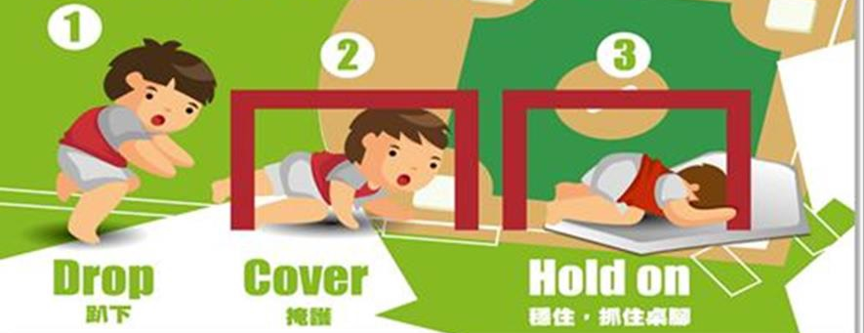
地震發生當下…
室內掩護動作
趴下、掩護、穩住
考 量
有物 VS 無物
室內 VS 室外
無任何掩蔽物時
保護頭、頸部
環顧四週

Slide 9
地震結束後…
疏散原則
1.持續保護頭頸部
2.遵守不推、不跑、不語的疏散原則到達集結位置
3.注意指令、關心狀態、即時告知
防止
跌倒及傷害
下樓小心
平地大步前進
避免造成恐慌

Slide 10
如果你在裡該怎麼辦?
一樓
走廊
繪本圖書館
合作社
階梯教室
穿堂
二樓
活動中心
自然教室
美術教室
三樓
電腦教室
資優班教室
大圖書館
冷靜
判斷
做決定
保護頭頸部
環顧四週
遠離危險區域
隨機應變

Slide 11
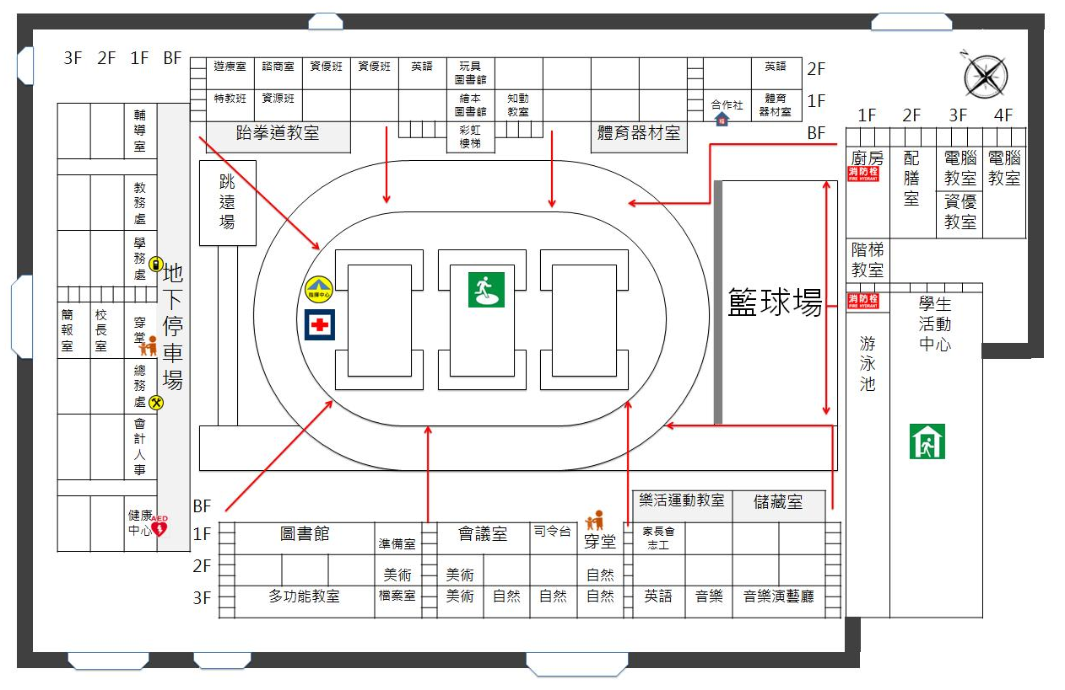
中正國小107年第2學期 防災逃生路線

Slide 12
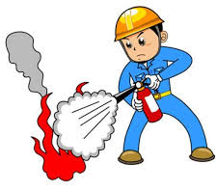
中正國小107年第2學期 滅火器使用方法
拉
拉
壓
拉插銷
課本
拉噴管
壓壓把
拉
瞄
壓
掃
拉插銷
修改後
拉噴管瞄準火源
壓壓把
點放掃射
滅火器
最佳壓力釋放時間僅
12~15秒

Slide 13
花蓮縣花蓮市中正國小107學年度
傷害處理小組培訓
Injury treatment team
體育組
張瑞祥
生活教育組
呂書璇

Slide 14
運動傷害篇
01
認識運動傷害
Know sports injuries
^{目录}
02
運動傷害的處理
Handling of sports injuries
^{CONTENT}
03
預防運動傷害
Prevent sports injuries

Slide 15
認識運動傷害
Know sports injuries
何謂運動傷害?
凡是和運動有關而發生的一切傷害都可列入運動傷害的範圍。
例如；韌帶扭傷、肢體撞傷、肌肉拉傷等等。
運動傷害的原因
人的因素
場地器材與設備因素
環境因素

Slide 16
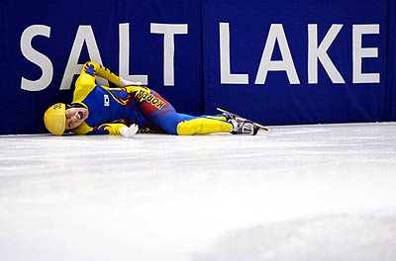
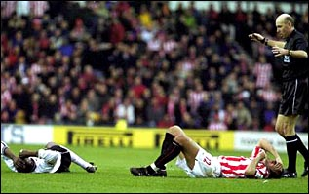
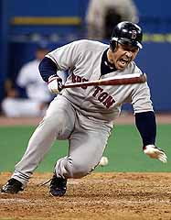
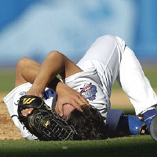
認識運動傷害
Know sports injuries

Slide 17
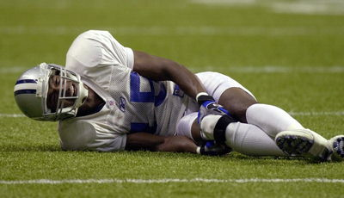
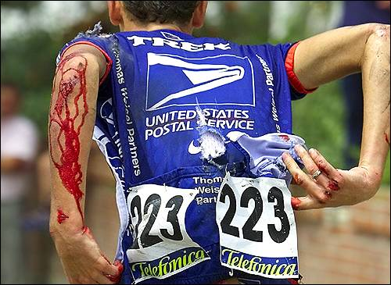
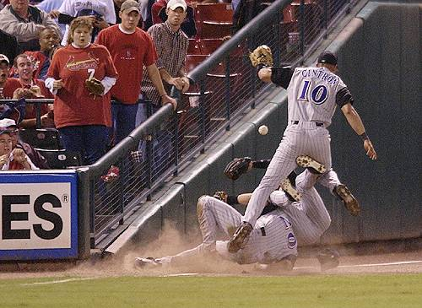
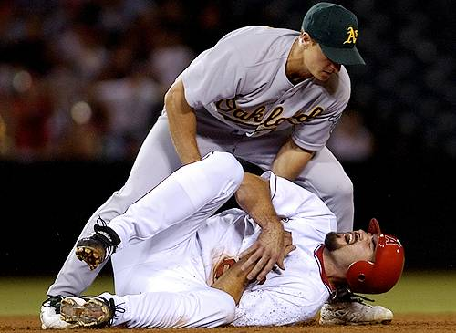
認識運動傷害
Know sports injuries

Slide 18
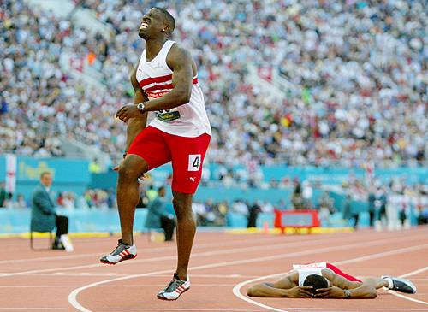
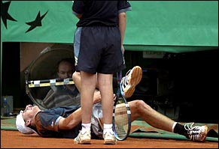
認識運動傷害
Know sports injuries

Slide 19
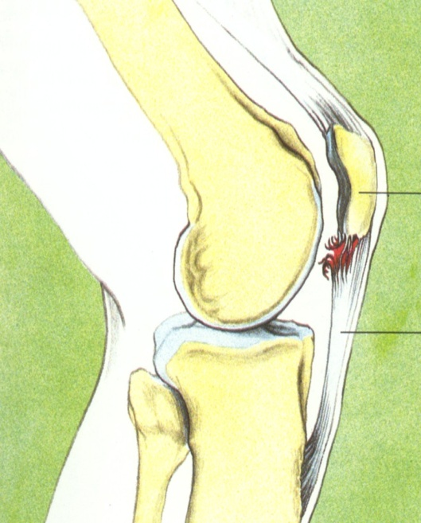
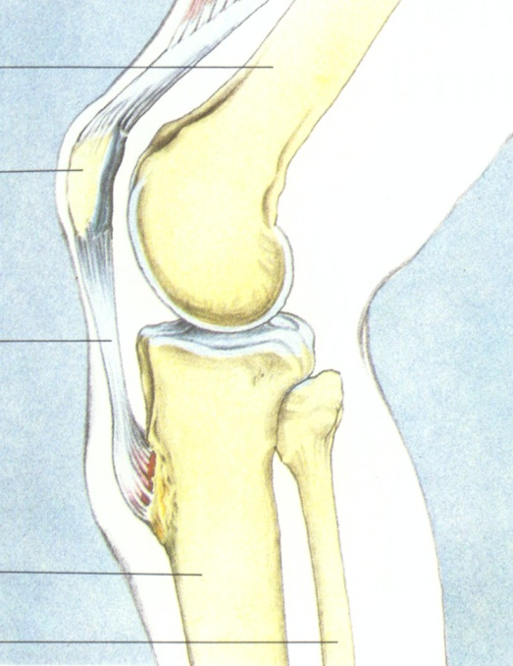
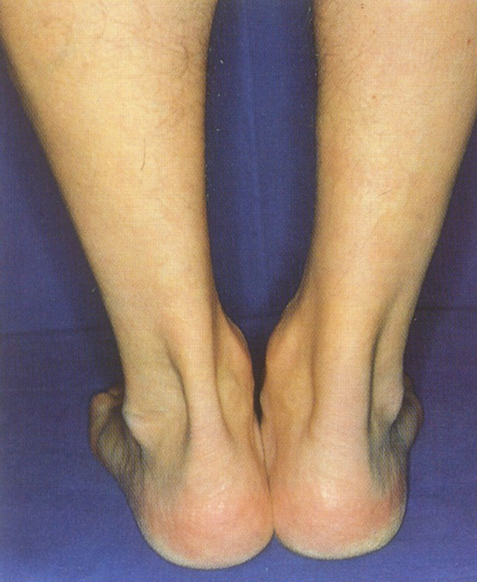
認識運動傷害
Know sports injuries

Slide 20
認識運動傷害
Know sports injuries
運動傷害的類別
急性運動傷害的種類
單一次內發性或外因性刺激
使組織器官產生破壞的現象
傷者可清楚知道並敘述如何發生的
肌肉拉傷 韌帶扭傷
挫傷（撞傷） 骨折(閉鎖性&封閉性)
關節脫臼 開口創傷（擦傷、裂傷、創傷）
急性運動傷害的反應
軟組織急性受傷後，因血管功能及細胞內之化學反應功能減少，而導致出血(Bleeding)、發炎(Inflammation)、紅腫(Swelling)、疼痛(pain)等現象

Slide 21
認識運動傷害
Know sports injuries
熱傷害
03
熱中暑
02
熱衰竭
01
熱痙攣
名稱 | 體 溫 | 流 汗 | 症 狀
熱痙攣 | 正常 | 正常或較多 | 肌肉有抽筋狀況
熱衰竭 | 正常或偏低 | 皮膚濕冷 | 面白、皮膚濕冷、瞳孔放大、血壓偏低、脈博加速
熱中暑 | >40度 | 不出汗 | 意識喪失、皮膚發熱、乾燥、脈搏快速 呼吸快而弱、血壓偏低、肌肉鬆弛 肌腱反射消失、嗜睡、神智恍惚或昏迷 休克

Slide 22
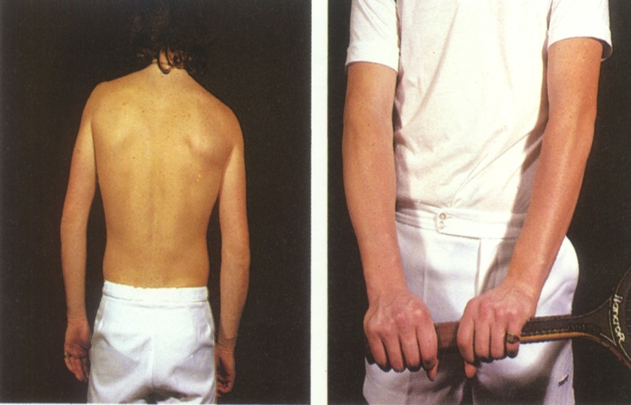
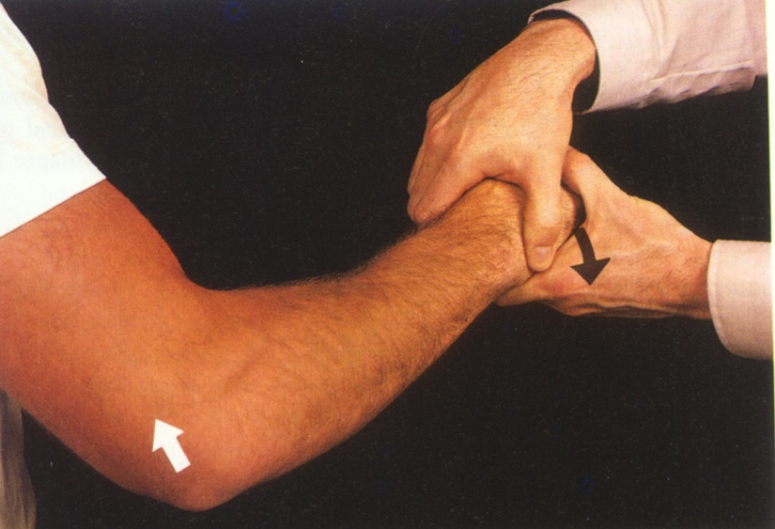
運動傷害的處理
Handling of sports injuries
慢性運動傷害
累積多次微小傷害的身體病態現象
無法肯定何時何地發生
當出現身體不適或影響表現才被發現
慢性肌腱炎 骨膜肌腱炎 肌腱腱稍炎
化骨性肌腱炎 關節炎 滑液囊炎
疲勞性骨折 急性傷害處置不當

Slide 23
運動傷害的處理
Handling of sports injuries
保護P
Protect
急性運動傷害處理
PRICE
抬高E
Elevation
休息R
Rest
壓迫C
Compress
保護傷處
冰敷I
Ice
將受傷部位抬高到超過心臟位置
受傷後完全休息
冰敷15~20分鐘
具有避免腫脤效果
對受傷部位進行壓迫
急性運動傷害發生後的24-48小時內應進行PRICE的處置

Slide 24
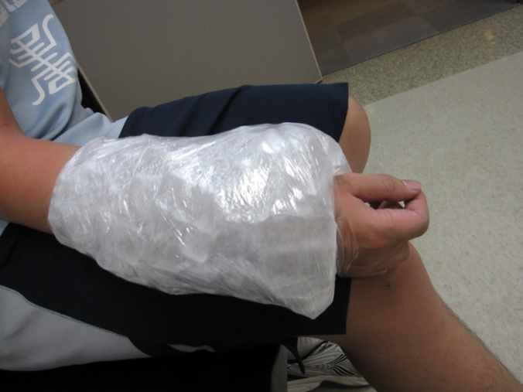
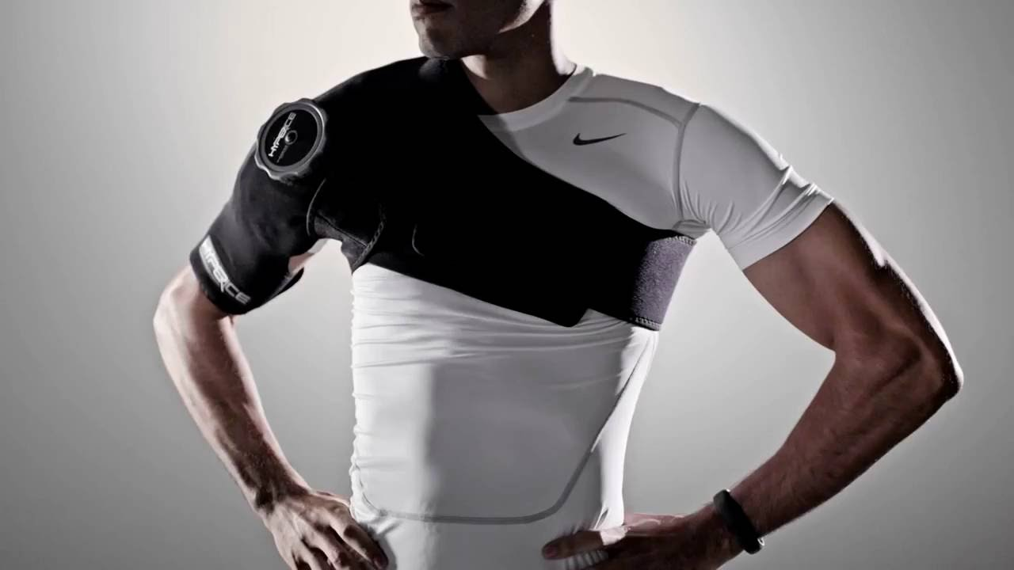
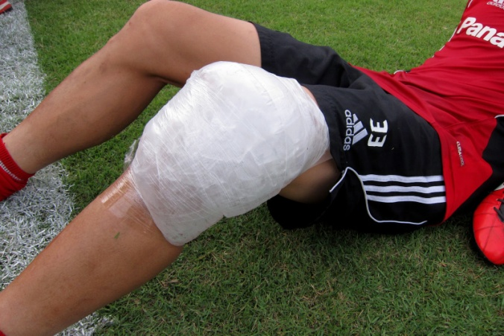
運動傷害的處理
Handling of sports injuries
急性運動傷害-冰敷
冰敷通常在傷害發生後1小時內實施為佳
當患部不在腫脹或惡化即可停止
每次冰敷的時間10-15分鐘，休息5-10分鐘
執行3-5循環
冰敷應在肌肉伸展的狀態下進行

Slide 25
運動傷害的處理
Handling of sports injuries
慢性運動傷害的處理
復健
運動即醫療
評估(診斷)
傾聽身體的反應
疼痛、腫脹、將應不靈活
雜音、不穩固
治療
冷療、熱療
水療、電療

Slide 26
運動傷害的處理
Handling of sports injuries
熱傷害的處理
01
移至涼爽環境
補充鈉、鉀、和液體
熱痙攣
02
移至涼爽環境
使病患平躺
補充水份或電解水
下之臺高20~30公分
熱衰竭
03
送醫 脫去衣物
溫水噴洗 冰敷軀幹兩側
按摩軀幹及頸部 吹電扇
熱中暑

Slide 27
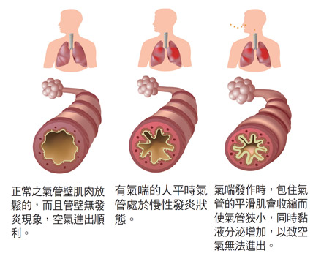
氣喘的病症
Asthmatic condition
俗稱哮喘
症狀：
主要的症狀是
呼吸短促、哮鳴、咳嗽
怎麼發生的：
慢性發炎： 指肺部空氣進出的支氣管出現慢性發炎產生反應過度
→支氣管黏膜紅腫、分泌物（痰液）增加
反應過度：
則是因為外界環境如冷空氣、過敏原、空氣污染、呼吸道感染等
造成支氣管壁的肌肉易收縮、阻塞，空氣流量減少。

Slide 28
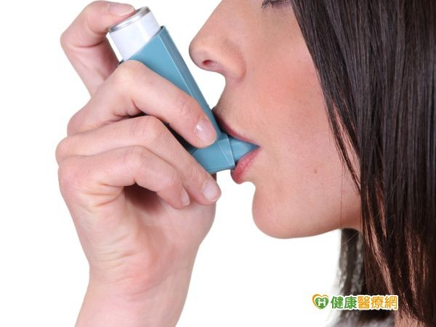
氣喘的病症
Asthmatic condition
如何避免運動時氣喘發作？
1.投藥後15分鐘後再開始運動 氣管擴張劑、二合一藥物
2.做5分鐘的暖身體操
3.運動時以鼻呼吸，儘量不要開口呼吸。
4.運動強度慢慢增加： 高心跳率的50％開始，逐漸提高到85％為上限
5.運動持續時間每次以20～40分鐘為限。
6.運動頻率：
剛開始時每週2～3次即可，後續可增加每週4～5次
7.如果是去爬山且可能超過8小時
登山期間若會喘，就要休息馬上吸藥，等不喘再繼續。
8.運動進度與評估：
每8～12週做一次肺功能測試， 視情況調整運動方式及強度。

Slide 29
過度換氣的病症
Hyperventilation condition
起因 因為急性焦慮所引起的生理、心理反應
生理症狀 發作的時候患者會不自主地加快呼吸
導致過多的二氧化碳被排出而造成低二氧化碳血症
因而也會引發呼吸性鹼中毒。
外部症狀 呼吸急促、肢體或軀幹的皮膚有麻木或是刺痛的感覺、頭暈、 心跳加快、臉色蒼白、手腳冰冷、走路不穩。
手部及腳部的小肌肉可能出現攣縮抽筋的情形 嚴重的個案可能發生昏厥。
患者會因不舒服，感覺吸不到空氣而加速呼吸， 造成血液中二氧化碳濃度過低。

Slide 30
氣喘與過度換氣的差異
Difference between Asthmatic condition and Hyperventilation condition
氣喘
過度換氣
生理
狀態
氧氣不足
氧氣過多
發生
原因
慢性發炎
反應過度
情緒居多
處理
方式
情緒安撫
增加二氧化碳
藥劑投入

Slide 31
癲癇的病症
Epilepsy condition
生理症狀
大腦異常放電而使人出現異常表現或感覺的一種現象。
造成的身體抽搐現象
根據大腦異常放電的部位，大致上有下列兩種不同的發作症狀：
全身性癲癇
異常放電發生在整個腦部，導致全身癲癇發作
患者會失去意識、倒下、手腳會重覆僵硬伸直、顫抖，
*大約持續30秒到1分鐘，
也可能在結束時從口中吐出白沫。
患者往往沒有對這段時間的記憶(失去意識)。
局部性癲癇 異常放電只侷限於大腦的某個區域， 可能會造成手、腳、臉等部位局部性的抽搐、麻痺， 臉紅、冒汗、說不出話、意識模糊等症狀，大約持續1分鐘。 患者往往是意識清醒的。

Slide 32
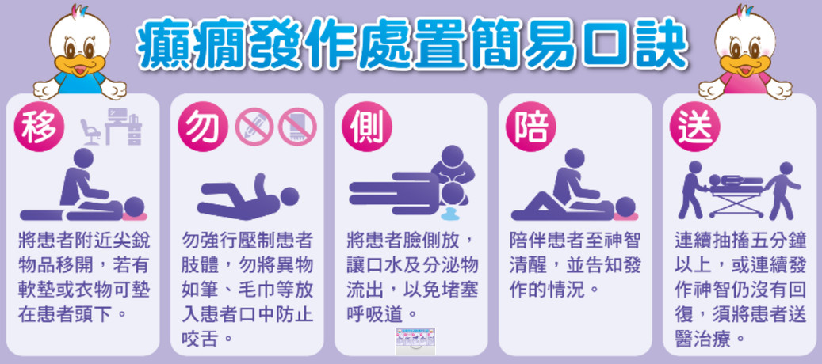
癲癇的病症
Epilepsy condition
癲癇發作前兆
癲癇發作前兆因人而異，會有焦慮、緊張、感覺到溫度改變、 聽到音樂聲、聞到奇怪的味道等。
而這些前兆發生後，有可能就會癲癇發作
但也可能這些預兆消失後，癲癇也沒有發作。

Slide 33
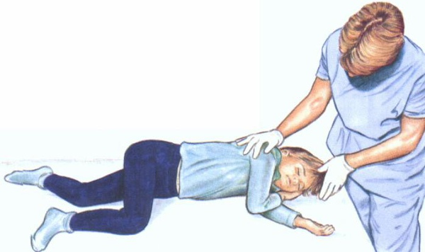
復甦姿勢
Resuscitation posture
側
讓患者側躺
分
分腿
暢
暢通呼吸道

Slide 34
預防運動傷害
Prevent sports injuries
注意運動環境四周的安全
運動前充分熱身
增加自己的體適能
穿載護具、紮貼
運動時使用正確的姿勢
如何預防運動傷害
隨時補充水分

Slide 35
現地處理篇
01
107學生防災及傷害處理
學生的現地處理
^{目录}
02
107學生防災及傷害處理
如何報告
^{CONTENT}
03
107學生防災及傷害處理
如何攙扶
04
107學生防災及傷害處理
簡易包紮及借物固定

Slide 36
學生的現地處理
保 護
安 撫
不圍觀
不嬉鬧
不喧嘩
穩定情緒
報 告
送 醫
報告老師
報告健康中心
攙扶
抬傷患

Slide 37
如何報告
跟老師報告
人：誰?
地：在哪?
事：怎麼受傷怎麼受傷?
EX：小明在操場跌倒，腳流血
跟健康中心報告?
人：誰?
地：在哪?
事：怎麼受傷怎麼受傷?
EX：三年A班的小明在操場跌倒，腳流血
報 告

Slide 38
如何攙扶
搭肩攙扶：單人、雙人
上背背人：單人、多人
抱姿
抬姿：兩人、三人、上擔架
送 醫

Slide 39
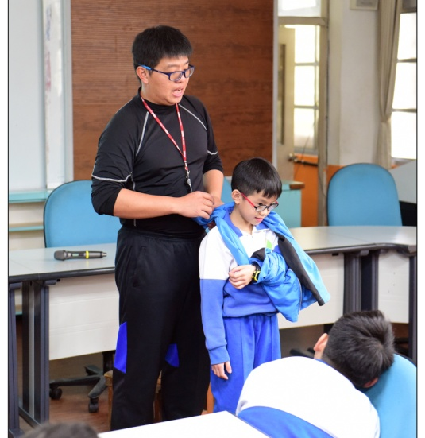
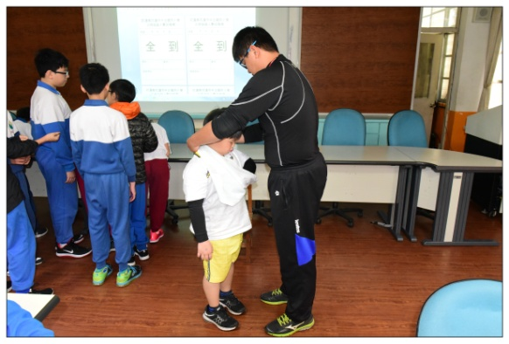
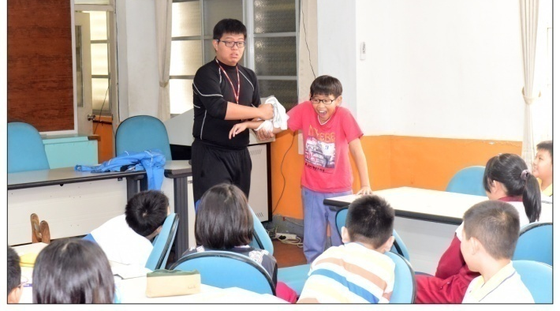
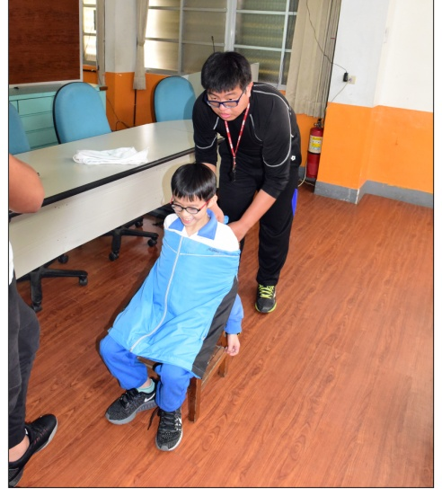
簡易包紮及借物固定
借物
固定
三角巾
固 定
借物
搬運
借物
包紮

Slide 40
感謝聆聽
Thanks for listening

